Slide 1
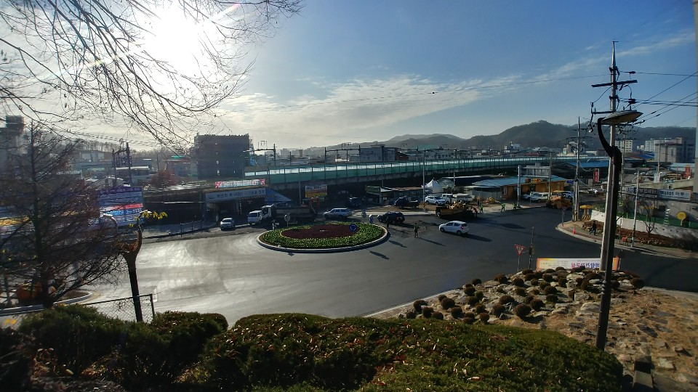
도시건축과

Slide 2
9-1. 군계획위원회 제1분과위원회 개최
12월 중/상황실/도시건축과장 외8명
버섯 재배사 부지조성 외 1건 개발행위허가 심의
9-2. 군청오거리 회전교차로 설치공사
영동읍 계산리 군청오거리/670백만원
회전교차로 및 우회차로 개설 1식 준공
9-3. 동절기 공사정지 요청
12월 중/사업장 전수점검
점검 후 금년 중 미완료 사업장 공사정지 요청

Slide 3
9-4. 소규모주민숙원사업 합동측량 및 설계반 운영
12. 26.(수) ~ 2. 28.(목) / 5,773백만원/ 196건
2019년 소규모 지역개발사업 합동측량반 편성 운영(3개반/11명)
9-5. 도시재생 마을공동체 역량강화사업
황간면 마산마을 디자인사업/10,000천원
도시재생 아카데미, 주민참여형 마을디자인 사업
9-6. 취약지역 생활여건 개조사업(새뜰마을사업)
새뜰마을 거점공간-건축 / 82.76㎡/ 273,500천원
기존 건축물(2동, 40.7㎡) 철거 및 폐기물 처리

Slide 4
9-7. 국토부 지역개발사업 추진
(단위 : 백만원)
사업명 | 사업량 | 사업비 | 사업내용 | 비고
경부선 영동가도교 확장사업 | L= 220m | 11,000 | 실시설계 | -
영동 햇살가득 다담길 조성사업 | L= 560m | 3,145 | 실시설계 | -

Slide 5
9-8. 군계획도로 개설사업 추진
(단위 : 백만원)
사업명 | 사업량 | 사업비 | 사업내용 | 비고
합 계 (6지구) | L=1,596m | 3,075
동정리(소로3-144) (동정 마을회관 뒤) | L=120m | 350 | 보상협의
동정리(소로1-16) (이든펠리스~황소카센타) | L= 90m | 650 | 보상완료
남성리(소로2-326) (황간농협 뒤) | L=220m | 785 | 보상협의
황간면 신흥2교 재가설 | L=24m | 1,000 | 공사집행
영동읍 전통시장도로 재포장 공사 | L=856m | 247 | 착공
부용리(소로3-16) 군계획도로 재포장 공사 (무궁화아파트 뒤) | L=286m | 43 | 착공

Slide 6
9-9. 기타현안업무
구촌리(소로2-232)군계획도로개설공사/L=80m/315백만원/준공
공동주택관리비용 지원사업/서한무궁화아파트/보조금지급
시가지간판정비사업/영동역~로터리(195개 업소)/보조금지급
▣ 이달의 중점 홍보 사항
군청오거리회전교차로 준공/ 일간지, 감고을 소식지 게재

